Slide 1

資訊資產盤點暨風險評鑑說明
勤業眾信聯合會計師事務所 風險諮詢服務 2024/07

Slide 2

Agenda
資訊資產清冊填寫說明
風險評鑑填寫說明

Slide 3
轉版對於資訊資產盤點與風險評鑑之影響
與資訊資產盤點、風險評鑑相關之條文於ISO27001:2022未調整，條文變動對於盤點與風險評鑑作業評估未有影響
ISO27001:2013 | ISO27001:2022 | 轉版說明
6.1.2資訊安全風險評鑑 | 6.1.2資訊安全風險評鑑 | 條文無調整
6.1.3資訊安全風險處理 | 6.1.3資訊安全風險處理 | 條文無調整
8.2資訊安全風險評鑑 | 8.2資訊安全風險評鑑 | 條文無調整
8.3資訊安全風險處理 | 8.3資訊安全風險處理 | 條文無調整
A.8.1.1資訊資產清冊 | A.5.9資訊及其他相關聯資產之可被接受使用 | 條文文字整併
A.8.1.2資產所有權
A.8.2.1資訊之分級 | A.5.12資訊之分級 | 條文無調整
P. 20

Slide 4
資訊資產清冊填寫說明

Slide 5
資訊資產分類說明

Slide 6
資訊資產分類說明
依據「CC-IS-02-006資訊資產分類分級管理辦法」之資產分類，將資產類別分為資訊類、軟體類、硬體類、建築類、服務類、人員類6大類
分類的標準應按照資訊資產在組織內的影響範疇、價值及對於組織的影響 (Scope & Value)
資料類型 | 說明
軟體類 | 應用系統、授權軟體、套裝軟體、其他軟體(第三方套件)
硬體類 | 本部盤點範圍相關系統之資訊硬體設備，如：應用系統設備、其他系統設備、網路設備、基礎設備、系統使用周邊設備及loT物聯網設備
服務類 | 本部盤點範圍相關資訊服務，如：軟硬體設備維護服務、諮詢服務、廣域網路服務、電力供應服務及水源供應服務等
人員類 | 本部員工及委外人員
資訊類 | 包含紙本型式及電子型式： 紙本型式：如合約、作業程序書、標準作業程序等。 電子型式：如電子資料檔案與處理過後之各類電子資訊，如資料庫資料、程式碼、紀錄檔、軌跡、執行檔及其他各類申請文件等。
建築類 | 內部及外部電腦機房
P. 20

Slide 7
各類資訊資產範例
應用系統設備：系統主機、VM
其他系統設備： Server主機、NAS
網路設備：防火牆、WAF
基礎設備：電力、環控、門禁
系統使用周邊設備：生物辨識設備
loT物聯網設備：網路印表機、差勤及門禁(如刷卡機、人臉辨識平板等)、網路攝影機、無線基地台.路由器、環控系統、網路儲存裝置(NAS)
應用系統各系統正式及測試環境
授權軟體：有授權期限之軟體
套裝軟體：作業系統、資料庫、程式開發工具等無授權期限限制之軟體
其他軟體：其他第三方軟件
軟體
硬體
以書面形式呈現，例如：合約、程序書等。
以電子檔案形式呈現，例如：資料庫、程式碼、紀錄檔 、執行檔、合約電子檔、程序書電子檔
應用系統相關服務，如： 軟硬體設備維護服務、資訊相關諮詢服務、廣域網路服務、電力供應服務及水源供應服務等。
服務
資訊
涉及系統管理、維運等之內部人員及外部人員
資訊處需盤點所有人員
管理系統設備之部內或部外機房
人員
建築

Slide 8
軟體類資產
1
應用系統
易漏列的項目：
自行或委外開發的資通系統
網管軟體
作業系統
Client 端：同版本可一併列；不同版本的作業系統應分別列示
Server端：應分別列示
2
授權軟體
備份系統
取得該項軟體定期授權
監控系統
3
套裝軟體
Server上切許多區域裝不同作業系統或虛擬系統 應分別列示
防毒軟體
買斷或取得該項軟體永久使用
之權利系統
門禁系統使用的軟體
4
其他軟體
各類第三方套件
Notes:
p.32
軟體自己帶入軟體保管單系統(軟體編號後續持續解決)
-應用系統(自行或委外開發的資通系統)、授權軟體(取得該項軟體定期 office 365等)、套裝軟體(取得該項軟體永久使用之權利者: 買斷)、其他(非屬上述之軟體)
硬體自己帶入財物管理系統 (透過本部採購: 實體伺服器設備 儲存媒體設備) 跟採購流程結合 跟機房管理清單中部份 (資料確認的環節很重要)
正在運行的系統列在軟體類，非正在運行的系統程式(原始碼)請列在資料/文件類
作業系統、資料庫、應用系統請分別列示
OS部分若為Server則需每一台OS分開列。Client端OS可統包列，但不同版本（如：Windows XP、VISTA）需分開列。
Server上切許多區域裝不同作業系統或虛擬系統，請分開來列。
資料庫以DB File列舉(一個系統一筆)。
套裝軟體可統包列舉，需註明數量。
確認易漏列的項目
網管軟體（如MRTG等）、log server等
備份系統(如：ARC Server)
監控系統(如：環控系統)
防毒軟體(如：Officescan、Server Protect）
門禁系統使用的軟體

Slide 9
硬體類資產
1
與盤點範圍相關系統設備
2
單位所保管、存放在機房之系統相關設備，廠商提供之任何設備，應由單位自行盤點
3
衛福部大樓之基礎設備、共用網路相關設備或機房網路設備、共用相關設備機房相關設備，統一由資訊處進行盤點
4
應用系統設備需詳細敘述其設備相關系統之名稱，若為基礎設備、網路設備等，其餘說明詳述用途
1
應用系統設備
2
其他系統設備
3
網路設備
應用系統之系統伺服器跟VM
非應用系統主機及周邊設備
核心通訊設備
4
基礎設備
5
系統使用周邊設備
6
loT物聯網設備
提供維運基礎與通訊之設備
存放於機房內之系統關聯周邊設備
單位使用之loT物聯網設備
秘書處需盤點大樓相關設備
中辦及訓練中心需針對自身保有之網路設備進行盤點
Notes:
p.32
軟體自己帶入軟體保管單系統(軟體編號後續持續解決)
-應用系統(自行或委外開發的資通系統)、授權軟體(取得該項軟體定期 office 365等)、套裝軟體(取得該項軟體永久使用之權利者: 買斷)、其他(非屬上述之軟體)
硬體自己帶入財物管理系統 (透過本部採購: 實體伺服器設備 儲存媒體設備) 跟採購流程結合 跟機房管理清單中部份 (資料確認的環節很重要)
正在運行的系統列在軟體類，非正在運行的系統程式(原始碼)請列在資料/文件類
作業系統、資料庫、應用系統請分別列示
OS部分若為Server則需每一台OS分開列。Client端OS可統包列，但不同版本（如：Windows XP、VISTA）需分開列。
Server上切許多區域裝不同作業系統或虛擬系統，請分開來列。
資料庫以DB File列舉(一個系統一筆)。
套裝軟體可統包列舉，需註明數量。
確認易漏列的項目
網管軟體（如MRTG等）、log server等
備份系統(如：ARC Server)
監控系統(如：環控系統)
防毒軟體(如：Officescan、Server Protect）
門禁系統使用的軟體

Slide 10
各類資產應盤點項目

Slide 11
各類資產應盤點項目-一般單位
一般單位，包含資訊處、中辦、訓練中心及秘書處等單位
類別 | 群組 | 單位
軟體 | 應用系統 | 盤點系統正式環境及測試環境，並需確認確切正式環境數量及測試環境數量
 | 授權軟體 | 單位需盤點系統主機或VM中安裝之授權軟體
 | 套裝軟體 | 單位需盤點系統主機或VM中安裝之套裝軟體
 | 其他軟體 | 單位需自行審視系統主機、VM內所有自行安裝之第三方軟件並進行盤點
硬體 | 應用系統設備 | 單位需填寫自身主機及VM資訊，若該主機存放於資訊處機房內，則不需填寫該主機或VM之CIA 除此之外之主機或VM皆需詳填
 | 其他系統設備 | 廠商、其他單位提供之設備、放置之設備，自行購買之系統相關設備等
 | 網路設備 | 廠商提供之網路設備，其他單位提供之網路設備，自行購買之網路設備等 自行購買或外部廠商提供並放置在辦公室之網路設備
 | 系統使用周邊設備 | 單位需盤點存放於機放內之系統使用周邊設備
 | loT物聯網設備 | 單位需盤點自行使用之loT物聯網設備(*自己買的再盤)
人員 | 內部人員 | 單位需盤點涉及系統管理人員及承辦人員及權責主管
 | 外部人員 | 單位需盤涉及系統委外開發、維護、管理人員 ，包含駐點人員
資訊類 | 紙本文件 | 單位盤跟應用系統相關紙本文件
 | 電子資料 | 單位盤跟應用系統相關電子文件
服務類 | 軟硬體設備維護服務、諮詢服務、廣域網路服務、電力供應服務及水源供應服務等 | 單位應盤點應用系統相關服務
建築 | 電腦機房 | 單位如於部外租用機房，該機房需列入盤點清單

Slide 12
各類資產應盤點項目-中辦、訓練中心及秘書處
中辦、訓練中心及秘書處除一般單位需盤點之項目，應留意另將下列項目列入盤點範圍
中辦、訓練中心
秘書處
類別 | 群組 | 單位
硬體 | 網路設備 | 中辦及訓練中心需針對自行管理之網路設備進行盤點
服務類 | 軟硬體設備維護服務、諮詢服務、廣域網路服務、電力供應服務及水源供應服務等 | 中辦及訓練中心需自行盤點其設施相關服務
類別 | 群組 | 單位
服務類 | 軟硬體設備維護服務、諮詢服務、廣域網路服務、電力供應服務及水源供應服務等 | 秘書處需額外盤點中油發電機供應商相關服務

Slide 13
各類資產應盤點項目-資訊處
類別 | 群組 | 資訊處
軟體 | 應用系統 | 盤點系統正式環境及測試環境，並需確認確切正式環境數量及測試環境數量
 | 授權軟體 | 資安相關工具軟體統一由資訊處進行盤點盤(如：防火牆)
 | 套裝軟體 | 資安相關工具軟體統一由資訊處進行盤點盤(如：防火牆)
 | 其他軟體 | 單位需自行審視系統主機、VM內所有自行安裝之第三方軟件並進行盤點
硬體 | 應用系統設備 | 資訊處需填寫自身主機及VM資訊，並完成各單位存放於資訊處機房內主機及VM之CIA
 | 其他系統設備 | 共用相關設備或機房相關設備，統一由資訊處進行盤點
 | 網路設備 | 共用網路相關設備或機房相關網路設備，統一由資訊處進行盤點
 | 基礎設備 | 基礎設備統一由資訊處進行盤點
 | 系統使用周邊設備 | 資訊處需盤點共用系統周邊設備
人員 | 內部人員 | 資訊處需盤點處內所有人員
 | 外部人員 | 單位需盤涉及系統委外開發、維護、管理人員，包含駐點人員
資訊類 | 紙本文件 | 資訊處除需盤應用系統相關紙本文件，另需盤點相關程序書
 | 電子資料 | 資訊處除需盤應用系統相關電子文件，另需盤點相關電子程序書
服務類 | 軟硬體設備維護服務、諮詢服務、廣域網路服務、電力供應服務及水源供應服務等 | 資訊處除應用系統相關服務，也需盤點電力、網路、消防、諮詢等服務
建築 | 電腦機房 | 資訊處除需盤點應用系統機房之外，單位若填寫機房於資訊處內，需協助完成該項CIA

Slide 14
盤點邏輯說明

Slide 15
盤點邏輯說明-系統人員(1/2)
步驟 | 盤點項目 | 步驟說明 | 資產群組 | 註解
Step 1 | 軟體類 | 確認盤點目標系統
Step 2 |  | 盤點正式環境系統 | 應用系統 | AP正式環境
 |  | 盤點測試環境系統 | 應用系統 | AP測試環境
Step 3 |  | 就盤點出來之正式環境及測試環境，判斷其系統作業系統(OS) | 套裝軟體 | AP正式環境作業系統
 |  |  | 套裝軟體 | AP測試環境作業系統
Step 4 |  | 盤點系統對應之資料庫，若有資料庫測試環境，也請一併列入盤點 | 套裝軟體 | DB正式環境
 |  |  | 套裝軟體 | DB測試環境
Step 5 |  | 針對資料庫作業系統盤點 | 套裝軟體 | DB正式環境作業系統
 |  |  | 套裝軟體 | DB測試環境作業系統
Step 6 |  | 盤點系統主機(正式及測試環境之實體主機及VM)上安裝之授權軟體、套裝軟體或其他軟體 | 授權軟體 套裝軟體 其他軟體 | 1. 數量應依照個別授權帳號數量進行盤點。 2. 套裝或授權軟體：以軟體授權時間區別屬於套裝或授權軟體，不需針對個人電腦所安裝之套裝及授權軟體進行盤點。 3. 其他軟體：盤點系統主機、VM內所有自行安裝之第三方軟件。

Slide 16
盤點邏輯說明-系統人員(2/2)
步驟 | 盤點項目 | 步驟說明 | 資產群組 | 註解
Step 7 | 硬體類 | 完成軟體類盤點後，針對系統之正式環境及測試環境判別主機為實體主機或虛擬主機 | 應用系統設備 | 正式環境實體與虛擬主機盤點之數量應可對應至應用系統正式環境數量，若有多個系統，需分別列出
 |  |  | 應用系統設備 | 正式環境實體與虛擬主機盤點之數量應可對應至應用系統測試環境數量，若有多個系統，需分別列出
Step 8 |  | 盤點非應用系統主機及周邊設備之主機設備 | 其他系統設備 | DB Server主機設備盤點之數量應可對應至軟體套裝軟體-資料庫

Slide 17
資訊資產盤點範例_系統管理人員
盤點方式為自資通系統向下拆解，以A系統系統管理人為例
填為
【軟體/應用系統】
填為
【軟體/套裝軟體】
A系統
Q1：資通系統有幾個正式環境/測試環境?
1個正式
1個測試
Q2：這些環境使用的作業系統為?
Windows
Server 2019
填為
【硬體/應用系統設備】
系統管理人
填為
【硬體/應用系統設備】
intel Xeon
E-2200i
是
管理的資通系統有哪些?
資料庫盤點方式請參照P.18
無須填寫
(請務必填妥VM IP位址)
Q4：VM的實體主機是否由您的單位自行管理?
Vmware
(VM2)
Q3：正式/測試環境建在哪一臺VM上?
不是
填為
【人員/外部人員】
【服務/A系統維護案(合約名稱)】
是
見簡報P.18
開始盤點資料庫
Q5：A系統是否有開發或維護廠商?
Y廠商
共2名廠商
其中1名為駐點
Q6：A系統的資料庫是否由您管理?
A系統盤點
結束
不是

Slide 18
資訊資產盤點範例_資料庫管理人員
填為
【軟體/應用系統】
以K資料庫管理人為例
僅供A系統使用之資料庫
A系統
K資料庫
MySQL 8.0
Q1：資通系統有幾個正式環境/測試環境?
1個正式
1個測試
多系統共用資料庫
Q2：這些環境使用的作業系統為?
資料庫
管理人
填為
【硬體/應用系統設備】
填為
【硬體/應用系統設備】
填為
【軟體/套裝軟體】
管理的資料庫有哪些?
若由系統管理員一同管理系統資料庫，亦請參照本頁面
intel Xeon
E-2200i
是
Q4：VM的實體主機是否由您的單位自行管理?
Vmware
(VM10)
Q3：正式/測試環境建在哪一臺VM上?
Windows
Server 2016
無須填寫
(請務必填妥VM IP位址)
不是
填為
【人員/外部人員】
【服務/K資料庫維護案(合約名稱)】
Q5：K資料庫是否有開發或維護廠商?
Y廠商
共2名廠商
其中1名為駐點
K資料庫盤點
結束

Slide 19
盤點邏輯說明-機房管理人員
步驟 | 盤點項目 | 步驟說明 | 資產群組 | 註解
Step 1 | 建築類 | 確認該機房是否為外部租用機房或資訊處機房 | 電腦機房 | 外部機房： 無需針對機房內相關周邊設備進行盤點 內部機房： 需進到Step2接續盤點作業
Step 2 | 硬體類 | 資訊處機房內部設備確認，如為租用外部機房，無需進行此步驟 | 其他系統設備 | 廠商、其他單位提供之設備、放置之設備，自行購買之系統相關設備等
 |  |  | 系統使用 周邊設備 | 單位需盤點存放於機房內之系統使用周邊設備

Slide 20
資訊資產盤點範例_機房管理人員/網路與資安設備管理人員
僅盤點自有機房內與辦公區域設備，不論廠商所有或本部自購皆須盤點(包含中控機房)
填為
【建築/電腦機房】
2名皆需盤點，填為
【人員/外部人員】
填為
【硬體/基礎設備】
Q1：
機房內有哪些由機房管理員管理設施?
Q2：機房或網通設備是否有維護廠商?
Y廠商
共2名廠商
其中1名為駐點
自有機房
UPS不斷電
系統
機房
管理人員
.
.
租用外部機房
機房屬於組織內部自有機房，還是租用機房?
填為
【硬體/其他系統設備】
IBM server
租用外部機房者
無須盤點機房內設備
機房盤點
結束
.
.
.
.
填為
【硬體/網路設備】
醫事憑證管理中心網路交換器
網路與資安設備管理人員

Slide 21
資訊資產盤點範例_各單位辦公室設備盤點
各業務單位需自行盤點辦公室使用設備，僅需盤點以下指定項目
應盤點項目 | 可能包含項目
具聯網功能之影印機、印表機 | 影印機、印表機
門禁系統 | 刷卡機、人臉辨識系統、門禁系統主機、門禁系統資料庫、門禁軟體
網路儲存裝置 | NAS
環控系統 | 控制主機、資料庫、主機
網路設施 | 錄影主機、伺服器、系統控制主機
所有項目都填在
【loT物聯網設備】
各單位財產
管理人員
由使用者盤點

Slide 22
盤點邏輯說明-資訊處網路設備
盤點項目 | 步驟說明 | 資產群組 | 註解
硬體類 | 盤點網路設備 | 網路設備 | 1.包含廠商提供、其他單位提供或自行購買之網路設備 2.共用網路相關設備或機房相關網路設備

Slide 23
盤點邏輯說明-單位網路設備
盤點項目 | 步驟說明 | 資產群組 | 註解
硬體類 | 盤點網路設備(衛福部大樓) | 網路設備 | 網路設備原則上統一由資訊處進行盤點，若單位有自行購買、其他單位提供或外部廠商提供之網路設備，需額外進行盤點
 | 盤點網路設備(中辦及訓練中心) |  | 中辦及訓練中心需針對自行保管之網路設備進行盤點

Slide 24
盤點邏輯說明-基礎設備
盤點項目 | 步驟說明 | 資產群組 | 註解
硬體類 | 盤點基礎設備 | 基礎設備 | 一般單位無需盤點基礎設備 基礎設備統一由資訊處進行盤(電力，消防設備，空調主機，電源供應器(發電機)、環控 op、UPS、門禁系統等 秘書處僅需盤大樓相關基礎設備(大樓監視器、大樓環控、會議室中控設備等)

Slide 25
盤點邏輯說明-人員類
步驟 | 盤點項目 | 步驟說明 | 資產群組 | 註解
Step 1 | 人員類 | 確認部門負責之系統
Step 2 | 人員類 | 確認系統相關權責人員 | 內部人員 | 盤點系統相關內部權責人員 單位：盤點涉及系統管理人員及承辦人員及權責主管 資訊處：盤點處內所有正職及約聘僱同仁，網管人員及資料庫管理人員統一由資訊處列冊
 |  |  | 外部人員 | 盤點系統相關委外權責人員

Slide 26
填寫注意事項及重點說明

Slide 27
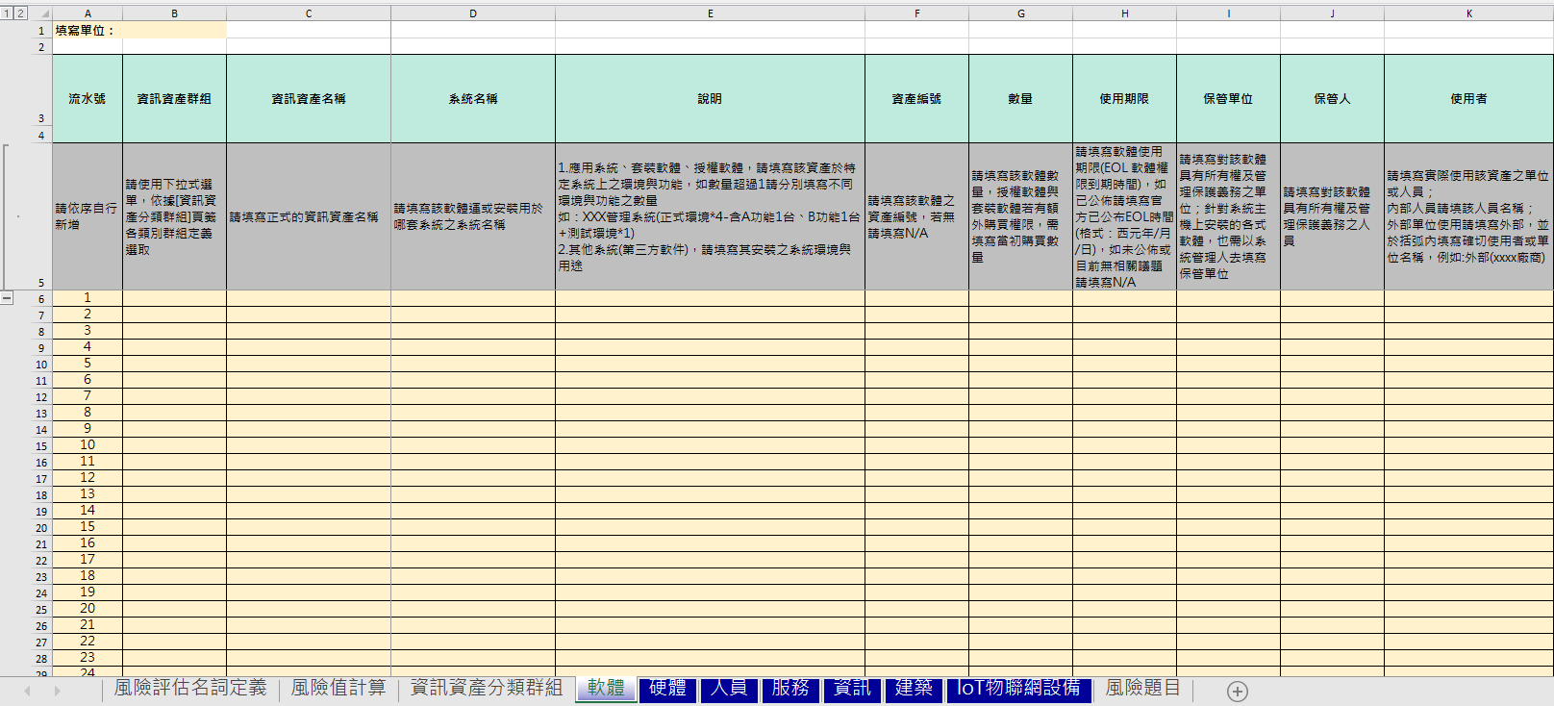
填寫注意事項-資產清冊
各欄位填寫方式請依據灰底說明填寫，並請留意填寫之完整性，除備註欄位外若無相關情形請依據說明填寫N/A，勿以空白表示
各欄位填寫方式請依據灰底說明填寫
六大資產類別定義及說明請參考資訊【資產分類群組頁籤】
標記為藍色之頁籤為需要填寫部分，請依前述盤點邏輯依序填寫，
loT物聯網設備盤點方式請詳下頁說明
SAMPLE

Slide 28
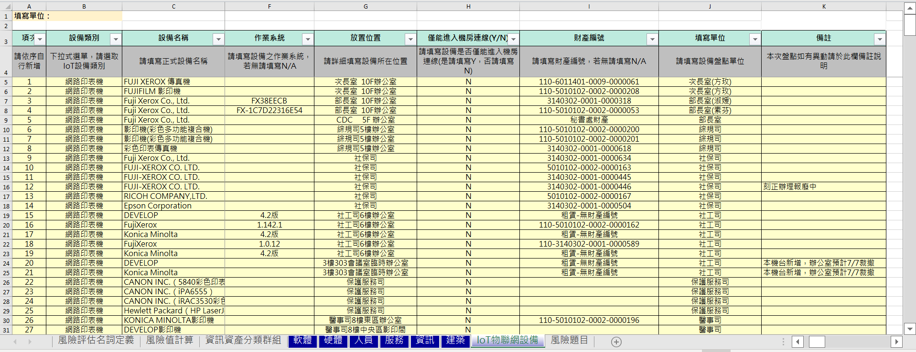
填寫注意事項- loT物聯網設備
loT物聯網設備請另外填寫於【loT物聯網設備】頁籤，該頁籤已將先將前次物聯網設備盤點結果填入，請各單位負責人員確認，如有異動請依實際情況更新表單，並將異動情形於「備註」欄位說明
請將異動情形於「備註」欄位說明
SAMPLE

Slide 29
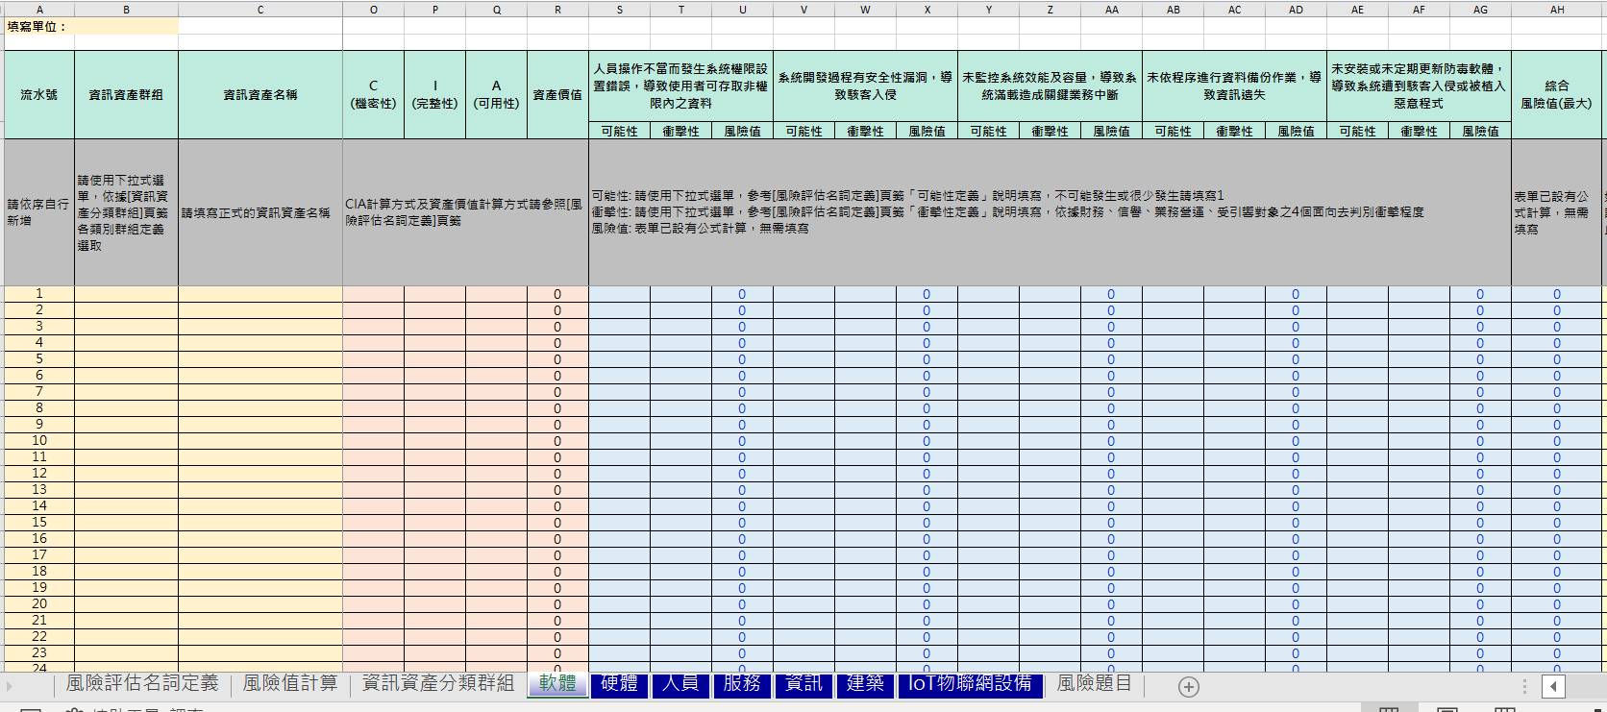
填寫注意事項-資產價值與風險值
評估完資產價值後請依據【風險評估名詞定義】頁籤之可能性、衝擊性定義，以下拉式選單選取各風險評鑑題目之可能性及衝擊性等級，表單已代入公式將會自動計算各題目之風險值及最終綜合風險值
每項資產盤點完畢後請依據【風險評估名詞定義】頁籤之定義以下拉式選單選取C、I、A 等級，表單已代入公式將會自動計算資產價值
風險評估相關說明請參考【風險評估名詞定義】及【風險值計算】頁籤
SAMPLE

Slide 30
填寫重點說明-軟體類
資訊資產名稱 | 系統名稱 | 說明 | 資產編號 | 數量 | 使用期限 | 存放地點 | 存放地點詳細說明
請填寫正式的資訊資產名稱 | 請填寫該軟體運或安裝用於哪套系統之系統名稱 | 1.應用系統、套裝軟體、授權軟體，請填寫該資產於特定系統上之環境與功能，如數量超過1請分別填寫不同環境與功能之數量 如：XXX管理系統(正式環境*4-含A功能1台、B功能1台+測試環境*1) 2.其他系統(第三方軟件)，請填寫其安裝之系統環境與用途 | 請填寫該軟體之資產編號，若無請填寫N/A | 請填寫該軟體數量，授權軟體與套裝軟體若有額外購買權限，需填寫當初購買數量 | 請填寫軟體使用期限(EOL 軟體權限到期時間)，如已公佈請填寫官方已公布EOL時間(格式：西元年/月/日)，如未公佈或目前無相關議題請填寫N/A | 請使用下拉式選單選取資產存放地點(資訊處機房/其他) | 請具體填寫存放地點，如為資訊處機房，請填寫確切機房名稱，如屬其他請填寫具體地點

Slide 31
填寫重點說明-硬體類
資訊資產名稱 | 系統名稱 | 說明 | 資產編號 | 數量 | Host Name | IP | 設備汰換年限 | 使用者 | 存放地點 | 存放地點詳細說明
請填寫正式的資訊資產名稱 | 請填寫該資產運用或安裝於哪套系統(需對應至軟體盤點結果)；如非屬系統相關硬體，請填寫N/A | 請具體填寫硬體之用途，如為系統相關設備請填寫說明並需對應至軟體盤點結果；如為專案相關設備，請於說明部分填寫該專案名稱 | 請填寫財產編號，若無請填寫N/A | 請填寫資產之數量 | 請填寫每項資產之Host name，Host name不同請拆分不同列分別填寫，如未有Host name之設備(如:USB等)請填寫N/A | 請填寫每項資產之IP，IP不同請拆分不同列分別填寫，未有IP之資產請填N/A | 請填寫該硬體設備汰換年限(格式：西元年/月/日) | 請填寫使用該資產之單位或人員，內部人員請填該人員名稱；外部單位使用請填寫外部，並於括號內填寫具體使用者或單位名稱，如：外部(xxxx廠商)、外部(民眾) | 請使用下拉式選單選取資產存放地點(資訊處機房/其他) | 請具體填寫存放地點，如為資訊處機房，請填寫確切機房名稱，如屬其他請填寫具體地點

Slide 32
填寫重點說明-人員類
資訊資產群組 | 資訊資產名稱 | 人員單位 | 關聯系統 | 職責 | 代理人
請使用下拉式選單，依據[資訊資產分類群組]頁籤各類別群組定義選取 | 請填寫人員名稱 | 請填寫人員所屬單位正式名稱 | 請填寫該人員負責之系統，如有人員同時負責多套系統，請依照對應系統別，逐一列出 | 請填寫該人員於對於關聯系統之職責(如：系統維護、系統管理等) | 請填寫該人員之代理人

Slide 33
填寫重點說明-服務類
資訊資產群組 | 服務名稱 | 承辦單位 | 承辦人員 | 廠商名稱
請使用下拉式選單，依據[資訊資產分類群組]頁籤各類別群組定義選取 | 請填寫該服務之正式名稱 | 請填寫服務專案之承辦單位 | 請填寫服務專案之承辦人員 | 請填寫提供服務廠商之正式名稱

Slide 34
填寫重點說明-資訊類
資訊資產群組 | 資訊資產名稱 | 說明 | 擁有者 | 保管人 | 存放地點
請使用下拉式選單，依據[資訊資產分類群組]頁籤各類別群組定義選取 | 請填寫正式的資訊資產名稱 | 請填寫該紙本文件或電子資料之內容 | 請填寫紙本文件或電子資料之擁有者 | 請填寫紙本文件或電子資料之保管人員 | 請具體填寫存放地點

Slide 35
填寫重點說明-建築類
資訊資產群組 | 資訊資產名稱 | 說明 | 所屬單位 | 管理者
請使用下拉式選單，依據[資訊資產分類群組]頁籤各類別群組定義選取 | 請填寫正式的資訊資產名稱 | 請具體填寫該資產之用途 | 請填寫該資產之所屬單位，如為外部廠商管理請填寫外部廠商名稱 | 請填寫該資產之管理人員姓名

Slide 36
風險評鑑填寫說明

Slide 37
風險權值評估方式
針對各資訊資產依其特性分類，並選擇相關的事件(威脅-弱點)類別，再針對個別的事件(威脅-弱點)依序評估其發生機率及衝擊程度，最後計算出風險值。
Risk = Value x Possibility x Impact
風險權值 ＝ 資訊資產價值 x 事件發生機率 x 事件衝擊程度
機密性
完整性
可用性
弱點、威脅 每年可能發生的機率
財物面
組織信譽面
業務營運面
受影響對象面

Slide 38
資訊資產價值說明：Confidentiality (機密性)
Risk = Value x Possibility x Impact
資產價值評分依資產之機密性(Confidentiality)、完整性(Integrity)、可用性(Availability)等三項因子中取分數最高者為其資訊資產價值。
等級說明 | 數值 | 系統分類等級
公開： 此資訊資產所包含資訊可對一般民眾公開。 | 1 | 普
內部使用： 此資訊資產所包含資訊非敏感且無特殊之保密性要求，僅供本部內部人員或被授權之單位、委外廠商使用。 | 2
敏感： 此資訊資產含敏感資訊或有特殊之保密性要求，僅供本部內部人員或被授權之單位、委外廠商使用；或符合【資通安全責任等級分級辦法】附表九資通系統防護需求分級原則之機密性構面中等級定義。 | 2 | 中
密： 此資訊資產所包含資訊為本部或法律所規範的密級資訊；或符合【資通安全責任等級分級辦法】附表九資通系統防護需求分級原則之機密性構面高等級定義。 | 3 | 高
、
P. 20

Slide 39
資訊資產價值說明：Integrity(完整性)
Risk = Value x Possibility x Impact
資產價值評分依資產之機密性(Confidentiality)、完整性(Integrity)、可用性(Availability)等三項因子中取分數最高者為其資訊資產價值。
等級說明 | 數值 | 系統分類等級
資訊資產本身不具有完整性之要求 | 1 | 普
資訊資產被破壞不會對組織造成傷害 | 2
資訊資產被破壞會對組織造成傷害，但不至於太嚴重 | 2 | 中
資訊資產被破壞會對組織造成嚴重傷害，甚至會造成業務終止 | 3 | 高
、
P. 20

Slide 40
資訊資產價值說明：Availability (可用性)
Risk = Value x Possibility x Impact
資產價值評分依資產之機密性(Confidentiality)、完整性(Integrity)、可用性(Availability)等三項因子中取分數最高者為其資訊資產價值。
等級說明 | 數值 | 系統分類等級
資訊資產本身不具有可用性之要求 | 1 | 普
該資訊資產容許失效8小時以上，未被修復或尋找替代品 | 2
該資訊資產容許失效4小時以上，8小時以下，未被修復或尋找替代品 | 2 | 中
該資訊資產容許失效4小時以下，未被修復或尋找替代品 | 3 | 高
、
P. 20

Slide 41
風險分析與評估：可能性
Risk = Value x Possibility x Impact
依弱點或威脅每年發生的頻率進行評估
可能性評判標準 | 機率 | 等級
不可能發生或很少發生 （每年3次以下） | 低 | 1
偶爾發生（每年4~5次） | 中 | 2
時常發生（每年6次以上） | 高 | 3
不可能發生請一定要填寫1，而不是填寫0

Slide 42
風險分析與評估：衝擊性
Risk = Value x Possibility x Impact
該事件發生對於資產價值的衝擊程度，其面向綜合考量財物面、組織信譽面、業務營運面與受影響對象面
衝擊評判標準 |  |  |  | 衝擊 | 等級
財物面 | 組織信譽面 | 業務營運面 | 受影響對象面
財物損失在2萬元（含）以下 | 對本部形象完全無影響，或影響範圍尚可接受 | 影響業務運作甚低或無影響 | 本部內外部利害關係者影響甚低，或於可接受範圍內 | 低 | 1
財物損失在500萬元以下，2萬元以上 | 本部形象受影響、少數民眾對組織信心產生質疑 未有全國性新聞報導，但發生多個地方新聞報導連續2次(含)以下 | 影響本處或對內業務運作 | 僅本部內部利害關係者受影響 | 中 | 2
財物損失在1,000萬元以下，500萬元（含）以上 | 本部形象受損、部分民眾失去信心並招致主管機關關切 全國性新聞連續報導未達1個月以上；或多個地方新聞報導連續2次以上 | 部分關鍵業務中斷 | 本部內部利害關係者受影響，但外部利害關係者僅受部分影響，如民眾需使用替代方案進行原業務申請 | 高 | 3
財物損失在1,000萬元以上 | 本部形象嚴重受損、民眾失去信心並招致主管機關懲處 全國性新聞報導連續1個月以上 | 導致關鍵業務運作中斷 | 本部內外部利害關係者皆受重大影響 | 極高 | 4

Slide 43
風險值判定方式
Risk = Value x Possibility x Impact
風險值=資訊資產價值x事件發生機率(等級) x事件衝擊
考量有限之資源分配，本次盤點作業參考先前經驗暫定將風險值定為16分，意即16分(含)以上之資產將暫列為優先處理範圍，並應進一步採取降低風險值的方式擬訂、執行風險處理計畫。
資產價值：1 |  |  |  |  | 資產價值：2 |  |  |  |  | 資產價值：3
 | 可能性 |  |  |  |  | 可能性 |  |  |  |  | 可能性
衝擊 |  | 低(1) | 中(2) | 高(3) | 衝擊 |  | 低(1) | 中(2) | 高(3) | 衝擊 |  | 低(1) | 中(2) | 高(3)
 | 低(1) | 1 | 2 | 3 |  | 低(1) | 2 | 4 | 6 |  | 低(1) | 3 | 6 | 9
 | 中(2) | 2 | 4 | 6 |  | 中(2) | 4 | 8 | 12 |  | 中(2) | 6 | 12 | 18
 | 高(3) | 3 | 6 | 9 |  | 高(3) | 6 | 12 | 18 |  | 高(3) | 9 | 18 | 27
 | 極高(4) | 4 | 8 | 12 |  | 極高(4) | 8 | 16 | 24 |  | 極高(4) | 12 | 24 | 36
根據風險評鑑問項去評估該風險之風險等級
未確實移除離(調)職人員機房門禁權限，導致離(調)職人員於離(調)職後仍可隨意進出機房 |  |  | 火災發生後致使關鍵業務中斷，且無法於最大可容忍中斷時間內回復 |  |  | 綜合 風險值(最大)
可能性 | 衝擊性 | 風險值 | 可能性 | 衝擊性 | 風險值
1 | 1 | 3 | 1 | 1 | 3 | 3
3 | 4 | 36 | 1 | 1 | 3 | 36
綜合各項風險值並取最高風險

Slide 44
風險評鑑題目(1/3)
風險評鑑題目採當年度重點評估項目，本次風險評鑑題目選取如下：
編號 | 資產類別 | 風險情境 | ISMS控管點編號 | ISMS控管點內容
1 | 軟體 | 人員操作不當而發生系統權限設置錯誤，導致使用者可存取非權限內之資料 | A.5.8 | 使用者存取權限配置
2 | 軟體 | 未依程序進行資料備份作業，導致資訊遺失 | A.8.13 | 資訊備份
3 | 軟體 | 未識別軟體可能含有之潛在漏洞，致使系統遭受外部攻擊無法使用 | A.5.7 | 威脅情資
4 | 軟體 | 人員不愼忽略系統傳送之異常警告資訊，致未即時發現系統異常狀況，造成核心業務中斷 | A.8.16 | 監測活動
5 | 軟體 | 未於契約中與雲端服務廠商約定服務水準協議，致使雲端服務中斷後系統無法於最大可容忍中斷時間內回覆 | A.5.23 | 使用雲端服務的資訊安全
6 | 軟體 | 系統管理人員未依照法規要求導入設定原則GCB，致使組織違法資通安全責任等級分級辦法要求 | A.8.9 | 組態管理
7 | 硬體 | 缺乏安裝、使用或維護設備之操作手冊或作業程序，導致人員使用設備不當，造成關鍵業務中斷 | A.5.37 | 文件化作業程序
8 | 硬體 | 資訊設備未定期維護造成異常或故障，導致關鍵業務中斷 | A.7.13 | 設備維護
9 | 硬體 | 網路管理人員未將國家資安資訊分享與分析中心(N-ISAC)公告黑名單納入防火牆組擋清單中，致使系統遭受駭客入侵。 | A.8.23 | 網頁過濾
10 | 硬體 | 於設備報廢之前未將機敏性資料完整清除，或未取得協助實體銷毀委外廠商保密同意書，導致資料外洩 | A.8.10 | 資料刪除

Slide 45
風險評鑑題目(2/3)
風險評鑑題目採當年度重點評估項目，本次風險評鑑題目選取如下：
編號 | 資產類別 | 風險情境 | ISMS控管點編號 | ISMS控管點內容
11 | 人員 | 缺乏工作之權責劃分與人員代理機制，產生業務權責不明或無人代理之情形，導致關鍵業務中斷 | A.5.2 | 資訊安全角色與責任
12 | 人員 | 未確實進行資訊作業持續營運演練，導致實際發生業務中斷事件時，人員無法妥適執行應變流程 | A.6.3 | 資訊安全認知、教育與訓練
13 | 人員 | 人員不慎將包含個人資料之電子文件寄送予外部人員，致使資料外洩。 | A.8.12 | 資料外洩預防
14 | 服務 | 廠商人員異動未依程序進行變更作業，導致未經授權人員取得權限，導致資料外洩 | A.5.22 | 供應商服務變更的管理
15 | 服務 | 未規劃資通系統相關ICT設備之持續性，導致部分ICT設備發生故障失效時，未有其他替代設備可進行更換，致使關鍵業務中斷且無法於最大可容忍中斷時間內回覆 | A.5.30 | 為業務連續性做好ICT準備
16 | 資訊 | 傳輸含有個人資料或機密資料之電子郵件未依規定進行加密或其他保護措施，導致資料外洩 | A.5.14 | 電子傳訊
17 | 資訊 | 含有個人資料之實體紙本文件或檔案之儲存媒體，未置於櫃中上鎖保存，導致資料外洩 | A.7.7 | 桌面淨空及螢幕淨空政策
18 | 資訊 | 含有個人資料之資料庫、系統畫面設計未進行遮罩或加密，導致人員可存取未經授權之個人資料。 | A.8.11 | 資料遮罩
19 | 建築設施 | 未確實移除離(調)職人員機房門禁權限，導致離(調)職人員於離(調)職後仍可隨意進出機房 | A.7.2 | 實體進入控制措施

Slide 46
風險評鑑題目(3/3)
風險評鑑題目採當年度重點評估項目，本次風險評鑑題目選取如下：
編號 | 資產類別 | 風險情境 | ISMS控管點編號 | ISMS控管點內容
20 | 建築設施 | 火災發生後致使關鍵業務中斷，且無法於最大可容忍中斷時間內回復 | A.5.29 | 規劃資訊安全持續性
21 | 建築設施 | 未定期進行CCTV之保養與維護，導致機房內部分CCTV無法正常顯示或錄製監視畫面。 | A.7.4 | 實體安全監控

